Slide 1

ARGENTINA · BRASIL · CHILE · COLOMBIA · MÉXICO · PERÚ · PUERTO RICO
DATCO · BAITCON · INTERSERVICES · SILICANETWORKS · VELOCOM · SERSAT · FOCUS

Slide 2

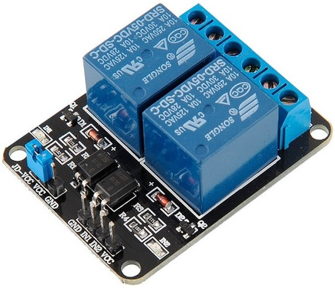
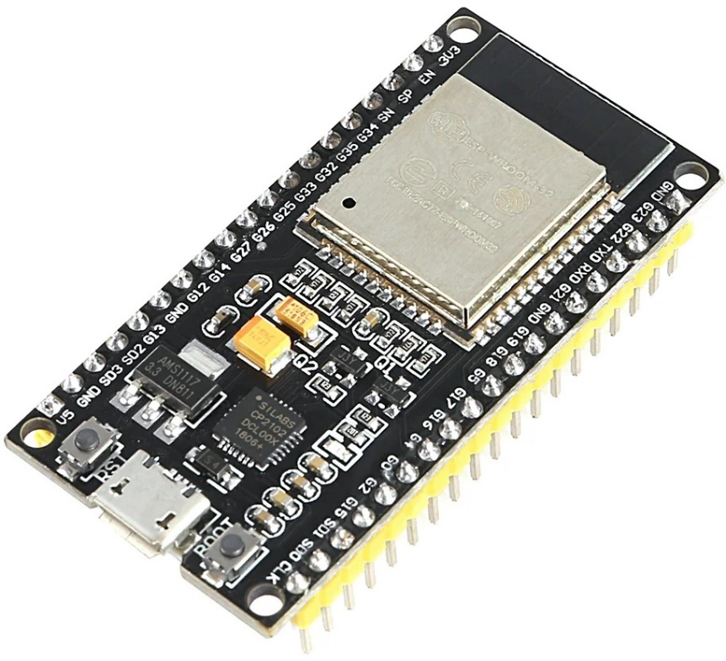
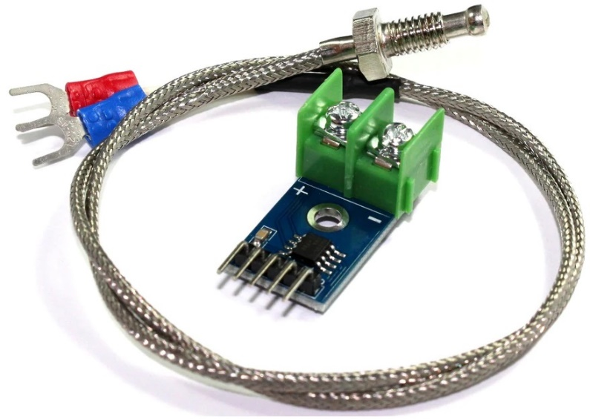
Objetivo
Implementar el protocolo MQTT para enviar y recibir datos desde módulo ESP32 a un servidor MQTT, utilizando dos dispositivos: Una termocupla tipo K con un MAXIM6675 y un relé.
Proyecto para Datco

Slide 3
Herramientas utilizadas
Lenguajes de programación:
Lenguaje C (Arduino)
HTML5
CSS
Javascript
PHP
Python
Dispositivos utilizados:
ESP32
MAXIM6675
Termocupla tipo K
Relé
Servidor en dirección: 190.110.108.59
Proyecto para Datco
Sistema de administración de bases de datos:
MySQL

Slide 4
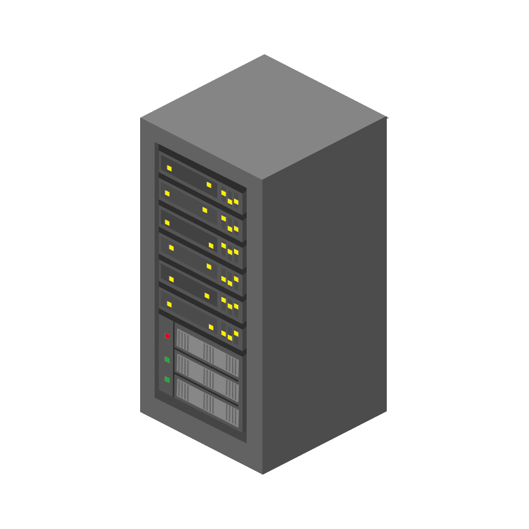
Los siguientes son los requisitos técnicos que requirió el servidor:
CPU: Procesador de 64 bits a 2GHz (2 núcleos)
RAM: 2 GB
Almacenamiento: 64 GB
Red: Adaptador Ethernet de 1 gigabit/s
Sistema operativo: Windows Server 2022
Puertos habilitados: 1883, 8083, 18083
Requisitos técnicos

Slide 5


Utiliza el modelo publicador/suscriptor.
Minimiza el ancho de banda de la red.
Garantiza confiabilidad.
Protocolo ideal para IoT.
¿Qué es MQTT?

Slide 6

Un broker MQTT es un intermediario que permite la comunicación entre clientes MQTT.
Específicamente, un broker va a recibir mensajes publicados por clientes (publicadores), filtra estos mensajes por tema (Topics) y los distribuye a los suscriptores de esos temas.
Broker

Slide 7
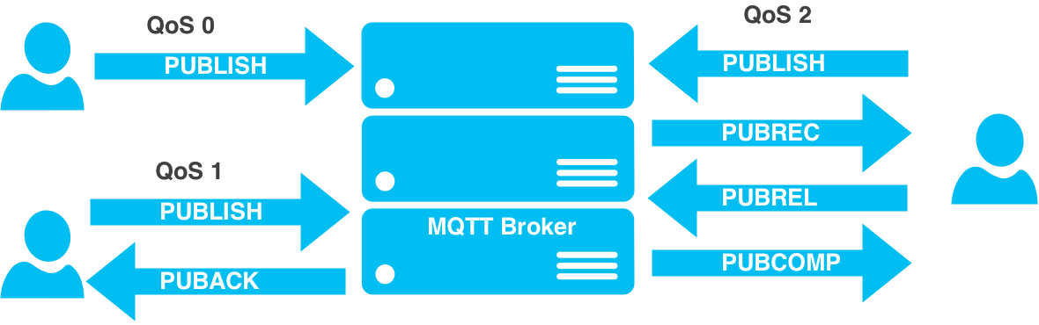
Quality of Service (QoS)
¿Cómo funciona MQTT?

Slide 8
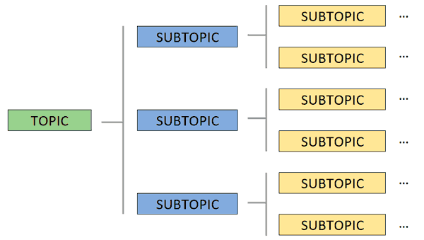

Topics
¿Cómo funciona MQTT?

Slide 9


Wildcards
¿Cómo funciona MQTT?

Slide 10
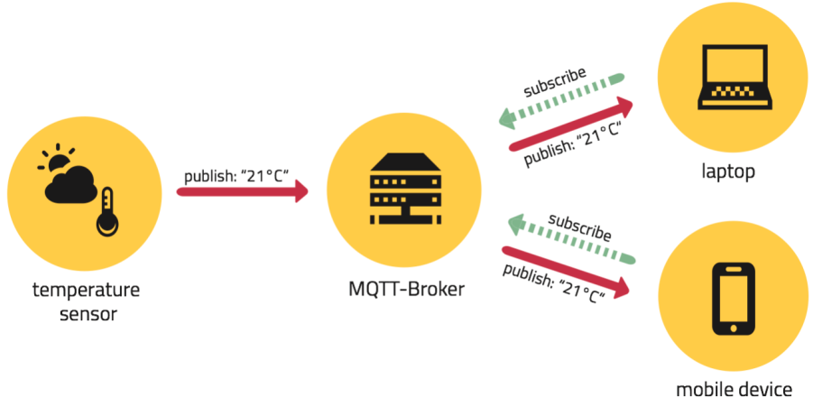
¿Cómo funciona MQTT?

Slide 11
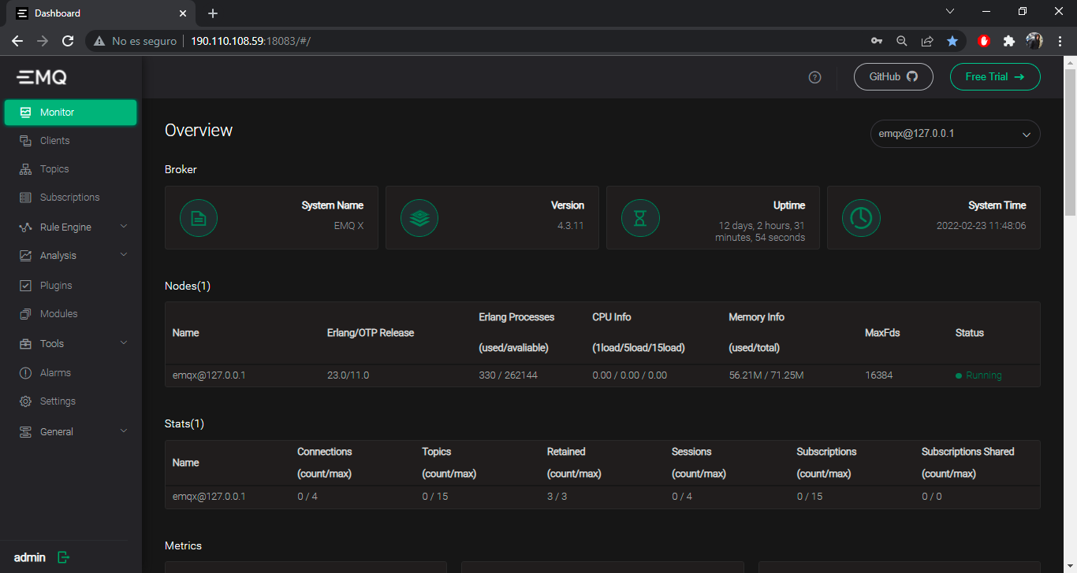

Es la solución líder en Brokers para MQTT actualmente.
De código abierto.
Escalabilidad y fiabilidad excelentes.
Incluye un panel de administrador (dashboard) para administrar, monitorear y mantener el broker.
Broker utilizado

Slide 12
¿Qué fue lo que se hizo y cómo?
Paso 1: Configurar un servidor para que actúe como broker.
Paso 2: Programar el ESP32 para:
Enviar temperaturas al servidor utilizando la Termocupla con el MAXIM6675.
Recibir datos desde el servidor para cambiar el estado del relé.
Paso 3: Crear una plataforma de administración y monitoreo para el envío y la recepción de datos desde el servidor.
Paso 4: Conectar el ESP32 con una base de datos.
Paso 5: Graficar las temperaturas en la plataforma para poder obtener una tendencia.
Proyecto para Datco

Slide 13
ARGENTINA · BRASIL · CHILE · COLOMBIA · MÉXICO · PERÚ · PUERTO RICO
DATCO · BAITCON · INTERSERVICES · SILICANETWORKS · VELOCOM · SERSAT · FOCUS

